Slide 1
Selenide: CONCISE UI TESTS IN JAVA

Slide 2
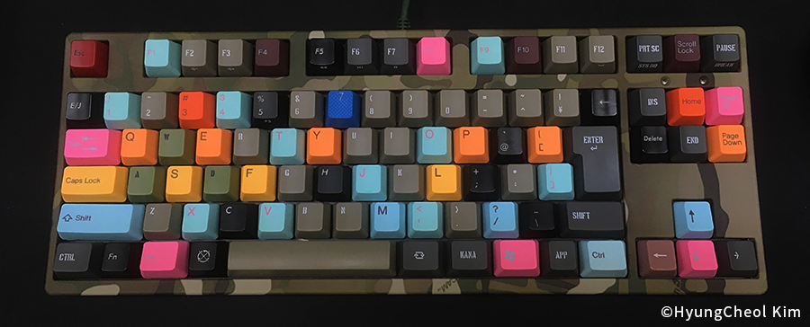

Slack : @요다
Software engineer
요즘 관심사:
스프링5+스프링 부트2, 데브옵스
Do. Or do not. There is no try.
(하려면 제대로 혀. 아님 말구.)
STAR WARS Episode 5 「The Empire Strikes Back」에서 요다의 명대사

Slide 3
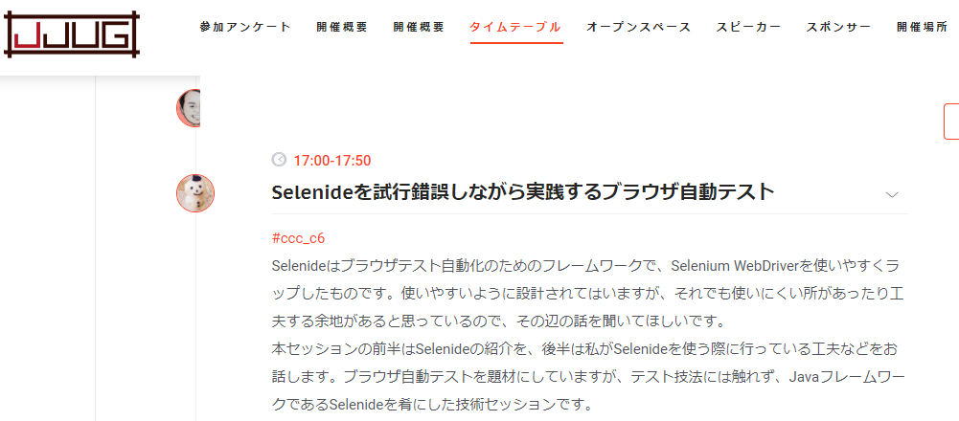
Selenide를 알게 된 계기
@JJUG(Japan Java User Group) CCC 2016 FALL

Slide 4

Selenide란?
http://selenide.org
Codeborne에서 개발한 자바용 웹테스트 프레임워크(셀레늄 웹드라이버를 랩핑)
DSL언어 + jQuery와 유사한 문법
POM(Page Object Model) 패턴의 지원
활발한 유지보수(한달에 약1~2번 정도의 릴리즈)
https://github.com/codeborne/selenide/blob/master/CHANGELOG
You don't need to think how to shutdown browser, handle timeouts and Stale Element Exceptions or search for relevant log lines, debugging your tests.Just focus on your business logic and let Selenide do the rest!

Slide 5

Codeborne in 에스토니아
나라 전체가 무료 와이파이존….헐...

Slide 6


Selenide vs Geb
공통점
셀레늄 웹드라이버를 랩핑한 프레임워크
DLS언어 + jQuery와 유사한 문법
POM(Page Object Model) 지원
Selenide | Geb
http://selenide.org Java를 이용(JUnit/TestNG) 엔터프라이즈 서포트 | http://www.gebish.org Groovy를 이용(Spock) Selenide보다 적은 코드량 IDE의 서포트가 Selenide에 비해 빈약함

Slide 7
Selenide의 도입
Maven
Gradle
※Selenium은 import할 필요 없음
<dependency> <groupId>com.codeborne</groupId> <artifactId>selenide</artifactId> <version>4.10.01</version> <scope>test</scope> </dependency>
dependencies {
testCompile 'com.codeborne:selenide:4.10.01'
}

Slide 8
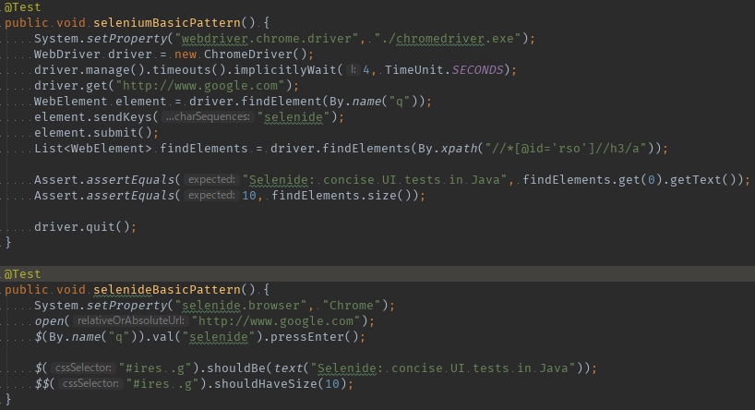
Selenium vs Selenide - 1
Selenium
Selenide

Slide 9
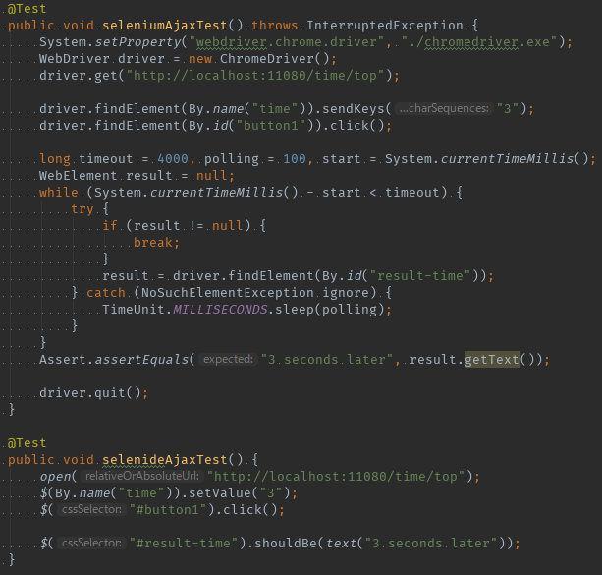
Selenium vs Selenide - 2(Ajax Test)

Slide 10
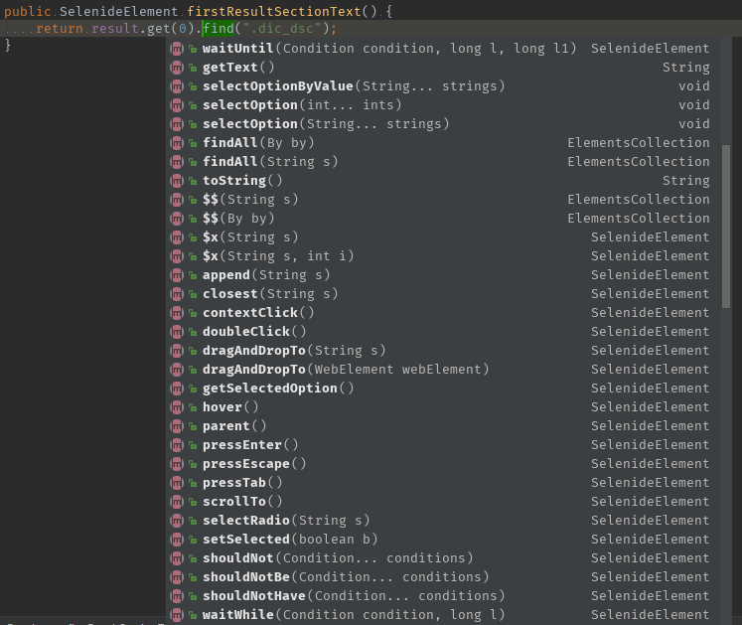
다양한 메서드 지원

Slide 11
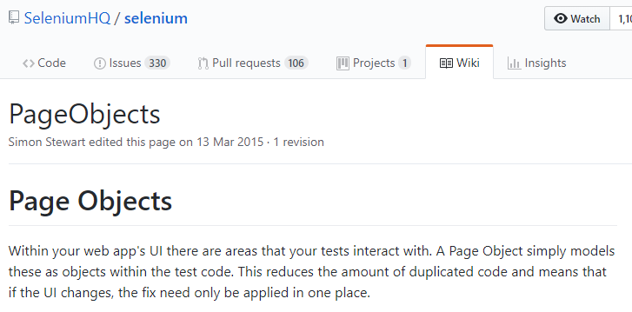
POM(Page Object Model) 패턴 - 1
https://github.com/SeleniumHQ/selenium/wiki/PageObjects
페이지 단위로 오브젝트화해서 테스트 하는 방법.
하나의 페이지 오브젝트를 복수의 테스트에서 이용 가능
Html element를 찾는 코드를 테스트코드에서 페이지 오브젝트로 이동 가능
가독성이 좋아짐

Slide 12
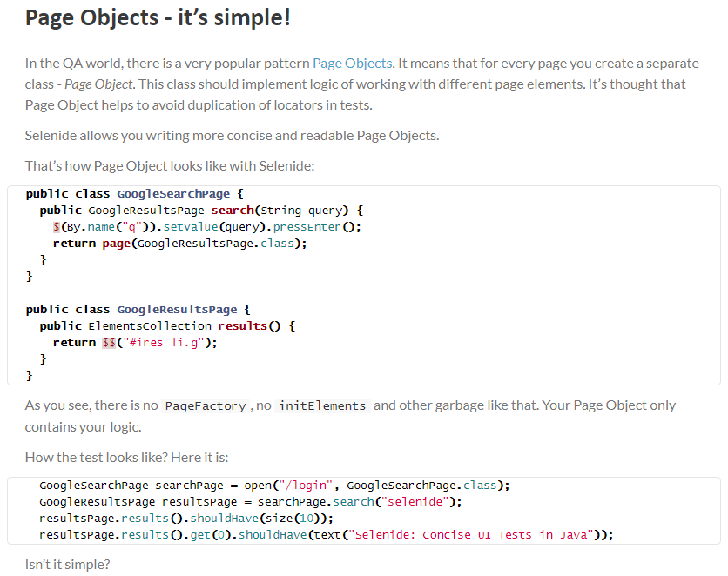
POM(Page Object Model) 패턴 - 2

Slide 13
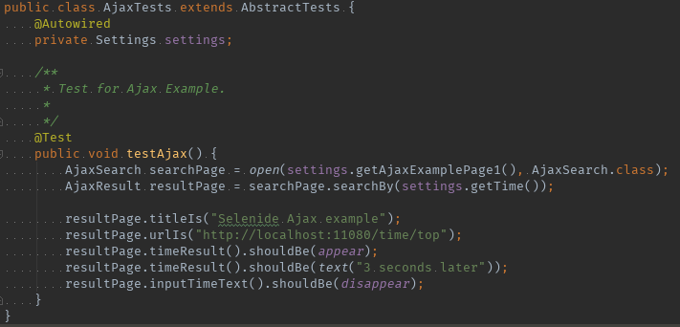
POM(Page Object Model) 패턴 - 3

Slide 14
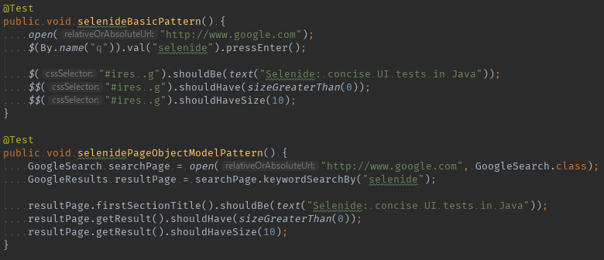
Basic Pattern vs POM pattern
Basic패턴
Html element를 찾는 코드를 테스트코드에서 페이지 오브젝트로 이동 가능
POM패턴
가독성이 좋아짐
하나의 페이지 오브젝트를 복수의 테스트에서 이용 가능

Slide 15
그외
Headless Chrome 테스트
Java 소스에서 설정
메이븐 실행시 설정
테스트가 실패했을때(설정한 장소에 스크린샷과 html파일이 저장됨)
System.setProperty("selenide.isHeadless", true);
-Dchromeoptions.args=headless
System.setProperty("selenide.reportsFolder", "저장할 폴더명");

Slide 16



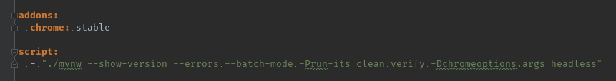
Travis CI와 Slack연동
Github에 푸쉬 → Travis CI빌드(headless Chrome으로 테스트 실행) → 슬랙에 결과통지
.travis.yml파일에 밑의 부분을 추가

Slide 17
시연
테스트 케이스
Ajax테스트
Input란에 3을 입력후 버튼을 클릭하면 3초후에 “3 seconds later”라는 문자가 나오는가를 체크
“Selenide” 단어로 검색해서 결과를 체크
Google검색
네이버검색
Yahoo검색
로컬환경에서 테스트 실행
일반 브라우저 테스트
Headless Chrome테스트
테스트가 실패한 경우의 확인
Travis CI연동 테스트

Slide 18
마치며
Headless크롬 테스트는 불안정한 면이 있다
가끔 이유없이 CI툴에서 테스트 실패하는경우가 있다(네트워크등의 문제?)
최신버전의 셀레늄을 바로 사용하고 싶은 경우엔 셀레니드 사용은 비추천
소스코드 : https://github.com/buzzricksons/example-selenide-web-test

